Slide 1
언리얼 정리

Slide 2
6가지 윈도우 구성
모드
툴바
월드
아웃라이너
뷰포트
디테일
콘텐츠 브라우저

Slide 3
프로젝트 폴더
Config : 프로젝트의 설정값 보관(항상 보관)
Content : 애셋관리(항상 보관)
Intermediate : 임시 파일 저장(제거해도 uproject로 재생성가능)
Saved : 결과물 저장(세이브파일, 스크린샷)
Binaries : 컴파일된 결과 저장(삭제해도 빌드 시 재생성)
Source : 불러올 소스코드 저장(제거하면 프로젝트 구성 망가짐)
DerivedDataCache : 애셋을 엔진이 사용하는 포맷으로 저장 (재생성가능)

Slide 4
C++ 파일 제거 방법
1 .vs, Binaries, Intermediate폴더와 솔루션 파일 지우기
2 Source폴더에서 c++파일 지우고 uproject 우클릭으로 솔루션 재생성

Slide 5
빌드 구성
DebugGame : 최적화x, 디버깅 자세히
DebugGame Editor : 동일수준 dll생성
Development : 최적화 중간, 디버깅 가능
Development Editor : 동일수준 dll생성
Shipping : 최적화 최종배포

Slide 6
월드
의미 : 컴퓨터 안의 가상세계, 게임 콘텐츠 구동을 위한 필수적인 환경
<4요소>
공간 : 물체는 월드에 반드시 존재함, Transform구조체 제공, 단위는 cm
시간 : 기본은 초단위, 사용자 설정 가능
물리 : 물체에 작용하는 환경, 콜리전 정보가 있어야 함
렌더링 : 시각적 기능, 빛과 머티리얼로 구성, 물리기반 렌더링 시스템 제공

Slide 7
액터
의미 : 월드에서 역할을 수행하는 물체
<5요소>
이름
유형 : 역할, 클래스 이름
트랜스폼
프로퍼티 : 설정된 속성 값
게임로직 : 구체적인 행동 명령
주요 기능 : 시각적 기능, 물리적 기능, 움직임 –> 컴포넌트 부착

Slide 8
폰
<폰의 구성요소>
시각적 요소 : 스태틱/스켈레탈
충돌 요소 : 박스/캡슐
움직임 요소 : 폰 무브먼트 컴포넌트
내비게이션 : 목적지 알려주면 스스로 길찾음
카메라 출력 : 부착하면 빙의할 때 자동으로 카메라바뀜
<캐릭터>
폰을 상속함
3개의 컴포넌트를 기본으로 내장
- 스켈레탈메시, 캐릭터폰 무브먼트, 캡슐

Slide 9
컴포넌트
의미 : 액터에 기능 부여
<주요 컴포넌트>
스태틱 메시 : 애니메이션이 없는 모델링 애셋
스켈레탈 메시 : 애니메이션이 있는 모델링 애셋
콜리전 : 물리적인 기능 설정
카메라 : 현재 상황을 화면에 출력
오디오 : 소리 발생
파티클 시스템 : 이펙트 화면에 보여줌
라이트 : 광원 효과 부여
무브먼트 : 특정한 움직임 부여
루트 컴포넌트 : 액터를 대표함, 반드시 하나를 지정

Slide 10
컴포넌트 세부종류
<충돌>
Capsule
<무브먼트>
FloatingPawnMovement : 중력X 액터의 움직임
RotatingMovement : 지정한 속도로 회전
InterpMovement : 지정한 위치로 액터 이동
ProjectileMovement : 중력O 포물선 발사체의 움직임
<폰 무브먼트>
FloatingPawnMovement – GameFramework/FloatingPawnMovement.h
CharacterMovement
<부가>
SpringArm

Slide 11
이벤트 함수 & 제공하는 메서드
<게임모드>
PostLogin : 플레이어가 로그인 완료될 때
<액터>
PostInitializeComponents : 준비과정(모든 컴포넌트 세팅 완료)이 완료될 때 호출
BeginPlay : 준비된 액터가 게임에 참여할 때 호출
Tick : 매프레임마다 호출
EndPlay : 액터의 역할이 없어져서 퇴장시킬 때 호출
<플레이어 컨트롤러>
OnPossess : 빙의될때
SetupInputComponent : 입력 신호 전달
<폰>
PossessBy : 빙의될때
SetupPlayerInputComponent : 입력 신호 전달
위와 같이 상속받는 함수들은 virtual과 override 붙이기

Slide 12
이벤트 함수 & 제공하는 메서드
<애님 인스턴스>
NativeUpdateAnimation : 틱마다 호출

Slide 13
유용한 함수들
<액터 관련>
GetName() : 클래스이름 가져오기
GetActorLocation() : 위치벡터 가져오기
GetActorForwardVector() : 전진방향벡터 데이터 가져오기
GetActorRightVector() : 우측방향벡터 데이터 가져오기
GetVelocity() : 속도 얻기
Get~~~Component() : 컴포넌트 가져오기
AddActorLocalRotation(Frotator(피치, 요, 롤)) : 회전값만큼 회전시키기
AddMovementInput(방향벡터, 입력신호) : 움직임 명령
TakeDamage(데미지 세기, 데미지 종류, 공격 명령한 가해자, 데미지 전달 도구): 데미지 주기
<틱 관련>
GetWorld()->GetDeltaSeconds() : Tick 함수 인자 가져오기
GetWorld()->GetTimeSeconds() : 게임시작 후 경과 시간
GetWorld()->GetUnpausedSeconds() : 중지시간을 제외한 경과 시간
GetWorld()->GetRealTimeSeconds() : 현실 세계의 경과 시간
GetWorld()->GetAudioTimeSeconds() : 현실 세계의 중지시간을 제외한 경과 시간
GetWorld()->SweepSingleByChannel(~~~~) : 트레이스 채널 사용하여 물리적 충돌 여부 판단

Slide 14
유용한 함수들
<캐릭터 관련>
AddControllerPitchInput(입력신호) : z축회전명령
AddControllerYawInput(입력신호) : y축회전명령
<폰의 무프먼트 컴포넌트>
IsFalling
IsSwimming
IsCrouching : 쭈그리고 앉아있는지
IsMoveOnGround : 땅위에서 이동 중인지
<기타>
TryGetPawnOwner() : 폰 가져오기

Slide 15
게임 만드는 작업
1. 레벨을 구성하는 작업 – 액터 배치
2. 게임플레이를 설계하는 작업 -> 게임플레이 프레임워크 시스템
게임플레이 프레임 워크 핵심요소 : 게임모드, 폰
게임모드 : 게임 규칙을 관리, 플레이어 컨트롤러와 폰을 배정함
폰 : 플레이어 컨트롤러에게 조종당하는 액터 – 빙의(OnPossess)
플레이어 컨트롤러 : 현실세계의 플레이어를 대변함
프로젝트 세팅의 맵&모드와 월드 세팅의 게임모드 섹션에서 설정한다.

Slide 16
게임 내부 동작 순서
플레이어 컨트롤러의 생성
플레이어의 로그인
플레이어 폰의 생성
플레이어 컨트롤러가 플레이어 폰을 빙의
게임시작
입력 시스템
게임 로직
애니메이션 시스템

Slide 17
애니메이션
<애니메이션 블루프린트 구성>
애님 인스턴스
애님 그래프
<애니메이션 시스템 기능>
애니메이션 몽타주
노티파이 : 애니메이션의 특정 타이밍에 애님 인스턴스에 신호를 보냄

Slide 18
콜리전
설정 방법
스태틱 메시 애셋 : 콜리전 영역 심기
기본도형 컴포넌트 : 구체, 박스, 캡슐
피직스 애셋 : 헝겊인형 효과 구현
<물리 설정 구분>
콜리전 채널과 기본 반응
콜리전 채널의 용도
다른 콜리전 채널과의 반응
<콜리전 채널>
WorldStatic : 정적 배경 액터에 사용
WorldDynamic : 움직이는 액터에 사용
Pawn : 플레이어가 조종하는 물체에 사용
Visibility : 배경 물체가 보이는지 탐지하기 위해 사용
Camera : 카메라와 목표물 사이에 장애물 탐지하는데 사용
PhysicsBody : 움직이는 컴포넌트에 설정

Slide 19
콜리전
<Collision Enabled 항목>
Query : 두 물체의 충돌 영역이 겹치는 지 테스트
Physics : 물리적인 시뮬레이션에 사용
Query and Physics : 두 기능 모두 사용
<다른 콜리전 채널과의 반응>
무시 : 콜리전이 있어도 충돌발생X
겹침 : 무시와 같이 뚫고 지나가지만 이벤트 발생
블록 : 못뚫음
<프로젝트 설정에 콜리전 채널의 구분>
1. 오브젝트 채널 : 콜리전 영역에 지정
- WorldStatic, WorldDynamic, Pawn, PhysicsBody, Vehicle, Destructible
2. 트레이스 채널 : 특정 행동에 설정
- Visibility, Camera

Slide 20
언리얼 코드 1. 초기설정
1. 모듈명.h에 EngineMinimal.h와 로그 작업 넣기 (모든 헤더가 이 헤더 참조)
※ EnglineMinimal.h : 다양한 엔진 기능 제공
#pragma once
#include "EngineMinimal.h"
DECLARE_LOG_CATEGORY_EXTERN(ArenaBattle, Log, All);
#define ABLOG_CALLINFO (FString(__FUNCTION__) + TEXT("(") + FString::FromInt(__LINE__) + TEXT(")"))
#define ABLOG_S(Verbosity) UE_LOG(ArenaBattle, Verbosity, TEXT("%s"), *ABLOG_CALLINFO)
#define ABLOG(Verbosity, Format, ...) UE_LOG(ArenaBattle, Verbosity, TEXT("%s %s"), *ABLOG_CALLINFO, *FString::Printf(Format, ##__VA_ARGS__))
#define ABCHECK(Expr, ...) {if(!(Expr)) {ABLOG(Error, TEXT("ASSERTION : %s"), TEXT("'"#Expr"'")); return __VA_ARGS__;}}

Slide 21
언리얼 코드 1. 초기설정
2. 모듈명.cpp에 로그 작업 넣기 (모든 헤더가 이 헤더 참조)
DEFINE_LOG_CATEGORY(ArenaBattle); 한 줄 추가
3. 로그 사용하려면?
1. ABLOG_S(Warning);
2. ABLOG(Warning, TEXT(“~~~”));
3. ABCHECK(조건) : 거짓일때 빨간로그 뜨고 바로 함수 반환함
예 : ABLOG(Warning, TEXT(“Actor Name : %s, Location X : %.3f”), *GetName(), GetActorLocation().X);

Slide 22
언리얼 코드 2. 액터의 설계
1. 액터.h에 언리얼 클래스 초기 규칙 선언
~~~~~
#include "Fountain.generated.h"
UCLASS()
class ARENABATTLE_API AFountain : public AActor
{
GENERATED_BODY()
~~~~~
2. 액터.h에 메모리 자동 관리되고 에디터에서 편집 가능한 컴포넌트 추가 선언
UPROPERTY(VisibleAnywhere)
UStaticMeshComponent *Body;

Slide 23
언리얼 코드 2. 액터의 설계
3. 액터.cpp의 생성자에서 컴포넌트 생성
Body = CreateDefaultSubobject<UStaticMeshComponent>(TEXT("BODY")); 이런식으로 추가
4. 루트 컴포넌트와 자식 컴포넌트 지정
Water 컴포넌트도 같은 방식으로 추가한 다음
RootComponent = Body;
Water->SetupAttachment(Body); 두줄 추가
Body가 루트, Water가 자식

Slide 24
언리얼 코드 2. 액터의 설계
5. 기본 위치값 변경
Water->SetRelativeLocation(FVector(0.0f, 0.0f, 135.0f)); Body가 기준임
6. 변경가능한 변수 속성 넣기
UPROPERTY(EditAnywhere, Category=ID, Meta = (AllowPrivateAccess = true))
int32 ID;
디테일윈도우의 ID카테고리에 아이디값이 뜬다.
Meta 키워드로 데이터 은닉(에디터에서 편집은 가능)

Slide 25
언리얼 코드 2. 액터의 설계
7. 경로 정보로 애셋 가져오기
static ConstructorHelpers::FObjectFinder<UStaticMesh> SM_BODY(TEXT(“경로 정보"));
static으로 한번만 초기화
8. 컴포넌트에 가져온 에셋 포인터 넣기
if (SM_BODY.Succeeded())
{
Body->SetStaticMesh(SM_BODY.Object);
}

Slide 26
언리얼 코드 3. 움직이는 액터 제작
1. 속성값 선언하고 생성자에서 초기화
2. Tick 함수에서 인수인 DeltaTime사용하여 액터의 어떤 속성 계속 변경시키기
3. 생성자에서 무브먼트 컴포넌트 추가하고 무브먼트 값 설정하기
Movement = CreateDefaultSubobject<URotatingMovementComponent>(TEXT("Movement"));
Movement -> RotationRate = FRotator(0.0f, RotateSpeed, 0.0f);
회전 속도 설정

Slide 27
언리얼 코드 4. 게임플레이 프레임워크 관리
1. 게임모드 생성자에서 디폴트폰과 플레이어 컨트롤러의 클래스 정보 넣기
DefalutPawnClass = AABPawn::StaticClass();
PlayerControllerClass = AABPlayerController::StaticClass();
또는 블루프린트 클래스로 가져오기
static ConstructorHelpers::FClassFinder<APawn> BP_PAWN_C(TEXT(“경로 정보_C"));
if(BP_PAWN_C.Succeed())
{
DefaultPawnClass = BP_Pawn_C.Class;
}

Slide 28
언리얼 코드 5. 폰의 제작과 조작
1. 콜리전, 스켈레탈메시, 무브먼트, 스프링암, 카메라 컴포넌트 넣기(루트는 콜리전)
Capsule->SetCapsuleHalfHeight(88.0f);
Capsule->SetCapsuleRadius(34.0f);
Mesh->SetRelativeLocationAndRotation(FVector(0.0f, 0.0f, -88.0f), FRotator(0.0f, -90.0f, 0.0f));
SpringArm->TargetArmLength = 400.0f;
SpringArm->SetRelativeRotation(FRotator(-15.0f, 0.0f, 0.0f));
컴포넌트들 내부 설정값도 넣기
2. 스켈레탈메시에 에셋 넣기

Slide 29
언리얼 코드 5. 폰의 제작과 조작
3. 프로젝트 세팅에 입력설정에서 키세팅하기
Axis Mapping : 조이스틱 신호(-1,0,1)
Action Mapping : 버튼 신호
4. 입력신호를 폰의 메서드 인자로 전달하기
void AABPawn::SetupPlayerInputComponent(UInputComponent* PlayerInputComponent)
{
Super::SetupPlayerInputComponent(PlayerInputComponent);
PlayerInputComponent->BindAxis(TEXT("UpDown"), this, &AABPawn::UpDown);
PlayerInputComponent->BindAxis(TEXT("LeftRight"), this, &AABPawn::LeftRight);
}
InputComponent를 통해 입력설정 처리됨

Slide 30
언리얼 코드 5. 폰의 제작과 조작
5. 폰 메서드에서 받은 입력신호를 통해 움직임 명령하기
void AABPawn::UpDown(float NewAxisValue)
{
AddMovementInput(GetActorForwardVector(), NewAxisValue);
}
6. 플레이 시 뷰포트클릭 없이 입력 전달되도록 구현하기(컨트롤러의 시작이벤트에서 처리)
void AABPlayerController::BeginPlay()
{
Super::BeginPlay();
FInputModeGameOnly InputMode;
SetInputMode(InputMode);
}

Slide 31
언리얼 코드 5. 폰의 제작과 조작
7. 폰의 시작 이벤트에서 기본 애니메이션 지정하기
Mesh -> SetAnimationMode(EAnimationMode::AnimationSingleNode);
UAnimationAsset* AnimAsset = LoadObject<UAnimationAsset>(nullptr, TEXT(“애니메이션애셋 경로”));
If(AnimAsset != nullptr)
{
Mesh->PlayAnimation(AnimAsset, true); }
※ 폰의 생성자에서 애니메이션 블루프린트로 애니메이션 지정하기 (권장)
Mesh->SetAnimationMode(EAnimationMode::AnimationBlueprint);
static ConstructorHelpers::FClassFinder<UAnimInstance> WARRIOR_ANIM(TEXT("경로_C"));
if (WARRIOR_ANIM.Succeeded())
{
Mesh->SetAnimInstanceClass(WARRIOR_ANIM.Class);
}

Slide 32
언리얼 코드 6. 캐릭터 제작과 컨트롤
1. 스프링암, 카메라 컴포넌트를 부착하고 내장컴포넌트들도 같이 값을 설정해준다.
※ GetCapsuleComponent, GetMesh, GetCharacterMovement로 내장 컴포넌트 불러온다.
2. 게임모드 생성자에서 디폴트 폰으로 캐릭터의 클래스 정보를 넣는다.

Slide 33
언리얼 코드 6. 캐릭터 제작과 컨트롤
3. 프로젝트 설정에서 Axis축의 회전 마우스X,Y로 설정하기
4. 액터의 디테일에서 Pawn섹션에 use controller rotation yaw체크해제하기
5. 플레이어 컨트롤러의 디테일에서 Input Yaw/Roll/Pitch Scale 값 설정하기
6. 캐릭터의 메서드에서 회전 명령 시키기
폰과 똑같은 방식으로 하면 된다.
void AABCharacter::LookUp(float NewAxisValue)
{
AddControllerPitchInput(NewAxisValue);
}
void AABCharacter::Turn(float NewAxisValue)
{
AddControllerYawInput(NewAxisValue);
}

Slide 34
언리얼 코드 6. 캐릭터 제작과 컨트롤
<삼인칭 컨트롤>
1) GTA방식
캐릭터 이동할 때 카메라 회전X
마우스가 이동하면 카메라 회전
장애물 있을때 카메라 줌인
7. SetControlMode 함수 만들고 GTA모드에 삼인칭 조작 구현
case EControlMode::GTA:
ArmLengthTo = 450.0f;
SpringArm->bUsePawnControlRotation = true;
SpringArm->bInheritPitch = true;
SpringArm->bInheritRoll = true;
SpringArm->bInheritYaw = true;
SpringArm->bDoCollisionTest = true;
bUseControllerRotationYaw = false;
GetCharacterMovement()->bOrientRotationToMovement = true;
GetCharacterMovement()->bUseControllerDesiredRotation = false;
GetCharacterMovement()->RotationRate = FRotator(0.0f, 720.0f, 0.0f);
break;

Slide 35
언리얼 코드 6. 캐릭터 제작과 컨트롤
8. 캐릭터 메서드에서 컨트롤 회전값으로 이동방향값 (=카메라가 보는 방향)얻고 이동명령하기
AddMovementInput(FRotationMatrix(FRotator(0.0f, GetControlRotation().Yaw, 0.0f)).GetUnitAxis(EAxis::X), NewAxisValue);
9. 캐릭터가 움직이는 방향으로 캐릭터를 자동으로 회전시켜주기
GetCharacterMovement()->bOrientRotationToMovement = true;
GetCharacterMovement()->bUseControllerDesiredRotation = false;
GetCharacterMovement()->RotationRate = FRotator(0.0f, 720.0f, 0.0f);

Slide 36
언리얼 코드 6. 캐릭터 제작과 컨트롤
<삼인칭 컨트롤>
2) 디아블로방식
입력을 통해 캐릭터 이동, 회전
카메라 회전없음
카메라 줌인없음
10. 축 입력 이벤트가 발생하면 DirectionToMove 멤버변수를 업데이트 하고 Tick에서 참조
11. UseControlllerDesiredRotation으로 캐릭터 회전 보완하기
12. 액션 매핑 키세팅 하고 입력신호 바인딩하기
PlayerInputComponent->BindAction(TEXT("ViewChange"), EInputEvent::IE_Pressed, this, &AABCharacter::ViewChange);
액션 매핑에서는 IE_Pressed를 추가해야한다.

Slide 37
언리얼 코드 6. 캐릭터 제작과 컨트롤
13. InterpTo 명령어로 시점 부드럽게 변경
※ InterpTo : 지정한 속력으로 목표지점까지 진행
SpringArm->TargetArmLength = FMath::FInterpTo(SpringArm->TargetArmLength, ArmLengthTo, DeltaTime, ArmLengthSpeed);
14. ViewChange 함수
void AABCharacter::ViewChange()
{
switch (CurrentControlMode)
{
case EControlMode::GTA:
GetController()->SetControlRotation(GetActorRotation());
SetControlMode(EControlMode::DIABLO);
break;
case EControlMode::DIABLO:
GetController()->SetControlRotation(SpringArm->GetRelativeRotation());
SetControlMode(EControlMode::GTA);
break;
}
}

Slide 38
언리얼 코드 7. 애니메이션 시스템 설계
1. 애님인스턴스 클래스 만들고 BlueprintReadOnly로 에디터가 편집 가능한 스피드 변수 만든다.
2. 애니메이션 블루프린트 열고 클래스 세팅에서 부모 클래스 정보를 만든 클래스로 바꾼다.
3. Bool로 포즈 블렌딩하는 노드추가하고 스피드변수를 0과 비교해서 RUN과 IDLE을 연결한다.
4. 애님 프리뷰 에디터에서 테스트하기
5. 애님 인스턴스의 틱에서 폰의 속도가져와서 스피드변수 업데이트하기
void UABAnimInstance::NativeUpdateAnimation(float DeltaSeconds)
{
Super::NativeUpdateAnimation(DeltaSeconds);
auto Pawn = TryGetPawnOwner();
if (::IsValid(Pawn))
{
CurrentPawnSpeed = Pawn->GetVelocity().Size();
}
}

Slide 39
언리얼 코드 7. 애니메이션 시스템 설계
6. 프로젝트 세팅에 점프 키세팅하고 제공되는 점프메서드를 바인딩한다.
PlayerInputComponent->BindAction(TEXT("Jump"), EInputEvent::IE_Pressed, this, &ACharacter::Jump);
7. 캐릭터생성자에서 JumpZVelocity를 설정한다.
GetCharacterMovement()->JumpZVelocity = 800.0f;
8. 애님 인스턴스에서 IsInAir변수를 false로 초기화하고 틱에서 공중에 있을때 true설정하기
void UABAnimInstance::NativeUpdateAnimation(float DeltaSeconds)
{
Super::NativeUpdateAnimation(DeltaSeconds);
auto Pawn = TryGetPawnOwner();
if (::IsValid(Pawn))
{
CurrentPawnSpeed = Pawn->GetVelocity().Size();
auto Character = Cast<ACharacter>(Pawn);
if (Character)
{
IsInAir = Character->GetMovementComponent()->IsFalling();
}
}
}

Slide 40
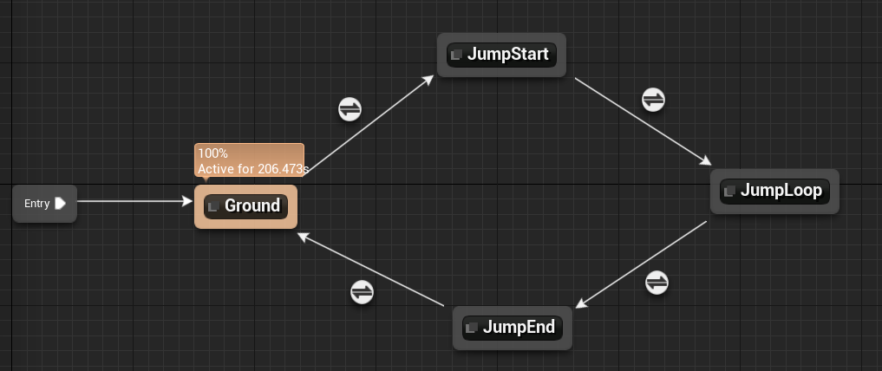
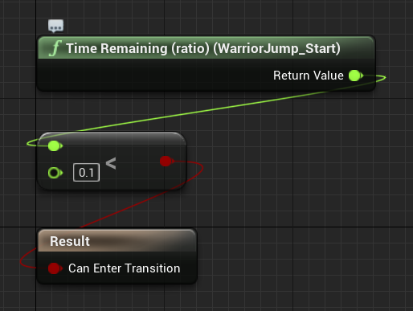
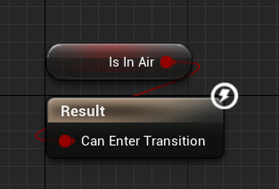
언리얼 코드 7. 애니메이션 시스템 설계
9. 점프애니메이션 만들기 위해 애니메이션 리타겟하기
스켈레톤 애셋에서 인간형 릭으로 매핑 ->애니메이션 애셋 우클릭하고 복제리타겟하기
10. 스테이트 머신을 이용한 블루프린트 설계하기
ㄴ 트랜지션의 Automatic Rule ~~ 옵션으로 대체 가능
※ 루프 애니메이션 체크해제하기

Slide 41
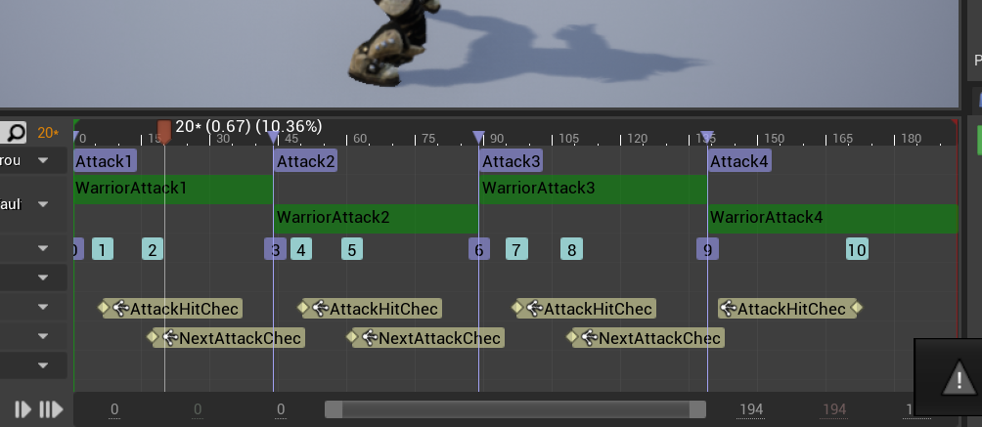
언리얼 코드 8. 애니메이션 시스템 활용
1. 애니메이션 몽타주 만들기
2. Attack 키세팅하고 바인딩하기

Slide 42
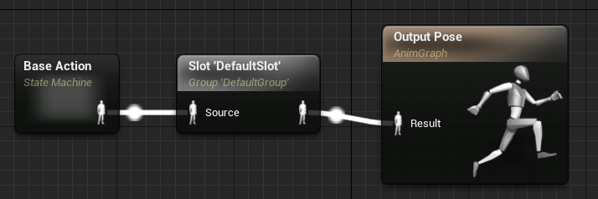
언리얼 코드 8. 애니메이션 시스템 활용
3. 공격 몽타주 변수 만들고 애셋 넣기
UPROPERTY(VisibleDefaultsOnly, BlueprintReadOnly, Category = Attack, Meta = (AllowPrivateAccess = true))
UAnimMontage* AttackMontage;
VisibleDefaultsOnly로 만들어서 블루프린트안에서만 편집가능하게 만들기
4. 공격 몽타주 재생 함수 만들기
void UABAnimInstance::PlayAttackMontage()
{
Montage_Play(AttackMontage, 1.0f);
}
5. 몽타주 재생 노드 추가

Slide 43
언리얼 코드 8. 애니메이션 시스템 활용
5. 몽타주 재생하는 공격함수 구현
ABAnim->PlayAttackMontage();
6. 캐릭터에서 델리게이트의 알림받기 위해 블루프린트와 연동하는 함수 만들기
※ 델리게이트 : 특정 객체가 해야할 로직을 다른 객체가 대신 처리 가능한 설계
UFUNCTION()
void OnAttackMontageEnded(UAnimMontage* Montage, bool bInterrupted);

Slide 44
언리얼 코드 8. 애니메이션 시스템 활용
7. 델리게이트와 만든 함수 연결하기
void AABCharacter::PostInitializeComponents()
{
Super::PostInitializeComponents();
ABAnim = Cast<UABAnimInstance>(GetMesh()->GetAnimInstance());
ABCHECK(nullptr != ABAnim);
ABAnim->OnMontageEnded.AddDynamic(this, &AABCharacter::OnAttackMontageEnded);
}
void AABCharacter::OnAttackMontageEnded(UAnimMontage * Montage, bool bInterrupted)
{
ABCHECK(IsAttacking);
IsAttacking = false;
}

Slide 45
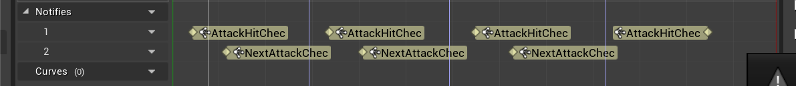
언리얼 코드 8. 애니메이션 시스템 활용
8. 애니메이션 노티파이 설정하고 애님인스턴스에서 감지하기
UFUNCTION()
void AnimNotify_AttackHitCheck();
재생과정에서 노티파이가 호출되면 AnimNotify_붙은 함수를 찾아서 호출한다.

Slide 46
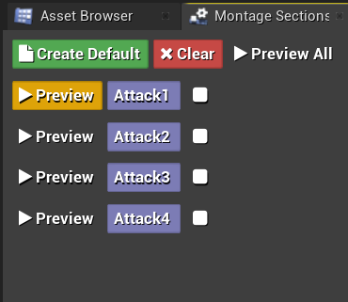
언리얼 코드 8. 애니메이션 시스템 활용
9. 모든 섹션 분리하기
10. 틱 타입을 Branching Point값으로 변경해서 프레임에 즉각적으로 반응하도록 만들기
11. 콤보공격에 필요한 변수와 함수 만들기

Slide 47
언리얼 코드 9. 충돌 설정과 데미지 전달
1. 콜리전 채널 만들어서 콜리전 프리셋과 반응 설정하기
2. 캡슐 컴포넌트가 해당 프리셋 사용하도록 기본값 설정하기
GetCapsuleComponent()->SetCollisionProfileName(TEXT("ABCharacter"));
3. 공격기능 구현하기 위해 트레이스 채널 만들기

Slide 48
언리얼 코드 9. 충돌 설정과 데미지 전달
4. 트레이스 채널을 사용해 구 모형으로 공격 탐지하기
void AABCharacter::AttackCheck()
{
FHitResult HitResult;
FCollisionQueryParams Params(NAME_None, false, this);
bool bResult = GetWorld()->SweepSingleByChannel(
HitResult,
GetActorLocation(),
GetActorLocation() + GetActorForwardVector() * AttackRange,
FQuat::Identity,
ECollisionChannel::ECC_GameTraceChannel2,
FCollisionShape::MakeSphere(AttackRadius),
Params);
if (bResult)
{
if (HitResult.Actor.IsValid())
{
ABLOG(Warning, TEXT("Hit Actor Name : %s"), *HitResult.Actor->GetName());
}
}
}

Slide 49
언리얼 코드 9. 충돌 설정과 데미지 전달
5. 공격판정함수에 디버그 드로잉 추가하기
#if ENABLE_DRAW_DEBUG
FVector TraceVec = GetActorForwardVector() * AttackRange;
FVector Center = GetActorLocation() + TraceVec * 0.5f;
float HalfHeight = AttackRange * 0.5f + AttackRadius;
FQuat CapsuleRot = FRotationMatrix::MakeFromZ(TraceVec).ToQuat();
FColor DrawColor = bResult ? FColor::Green : FColor::Red;
float DebugLifeTime = 5.0f;
DrawDebugCapsule(GetWorld(),
Center,
HalfHeight,
AttackRadius,
CapsuleRot,
DrawColor,
false,
DebugLifeTime);
#endif

Slide 50
언리얼 코드 9. 충돌 설정과 데미지 전달
6. 공격 판정함수에서 캐릭터에게 데미지 전달하기
FDamageEvent DamageEvent;
HitResult.Actor->TakeDamage(50.0f, DamageEvent, GetController(), this);
가해자는 폰이 아닌 플레이어 컨트롤러이다.
7. 캐릭터가 받은 데미지 처리하기
float AABCharacter::TakeDamage(float DamageAmount, FDamageEvent const & DamageEvent, AController * EventInstigator, AActor * DamageCauser)
{
float FinalDamage = Super::TakeDamage(DamageAmount, DamageEvent, EventInstigator, DamageCauser);
ABLOG(Warning, TEXT("Actor : %s took Damage : %f"), *GetName(), FinalDamage);
return FinalDamage;
}
8. 데미지 받으면 캐릭터가 사망하는 애니메이션 설정하기(애님 그래프도 변경)
if (FinalDamage > 0.0f)
{
ABAnim->SetDeadAnim();
SetActorEnableCollision(false);
})

Slide 51
언리얼 코드 10. 아이템 상자와 무기 제작
1. 무기액터만들기(콜리전 없음)
2. 아이템상자 제작(트리거, 박스, 이펙트 컴포넌트)
3. 아이템상자에 오브젝트 채널 추가하고 반응은 무시로 지정
4. 프리셋 만들고 캐릭터랑 반응 겹침으로 설정
5. OnCharacterBeginOverlap으로 바인딩해서 캐릭터가 아이템통과할 때마다 호출
6. 아이템상자에 저장할 클래스 속성 추가
7. 캐릭터에 무기를 장착시키는 SetWeapon 멤버함수 선언
8. 오버랩 이벤트가 발생할 때 아이템 상자에 설정된 클래스정보로 무기생성
9. 무기를 캐릭터에게 장착

Slide 52
언리얼 코드 10. 아이템 상자와 무기 제작
10. 상자에 이펙트를 부착해 아이템을 습득하면 이펙트 재생
11. 이펙트 재생이 완료되면 상자가 사라지는 기능 구현

